Slide 1
交差点間スペース

Slide 2
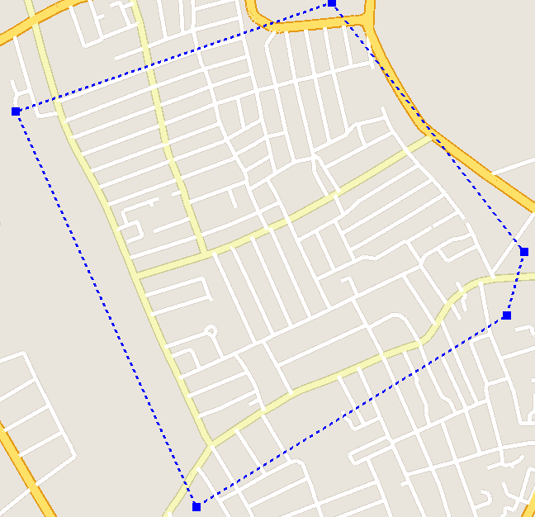
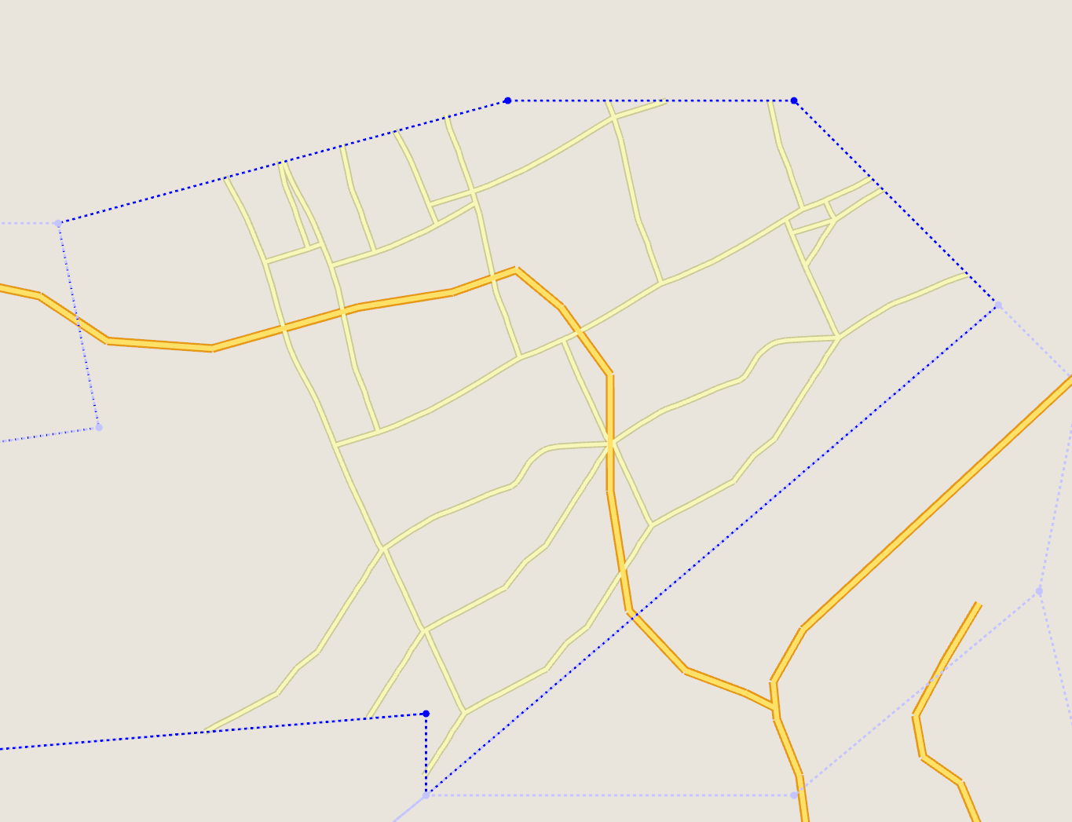
ターゲット領域が、Exampleの領域より大きい場合、Example領域の外側において、Extrapolationを実施することになる。ここで、単純にExampleをコピーしていくと、下図のようにエッジの入れ違い（？）により、Exampleよりも密度の高い結果となる。
Exampleよりも、はるかに密度の濃い結果となる
kde_feature_london6.xml

Slide 3

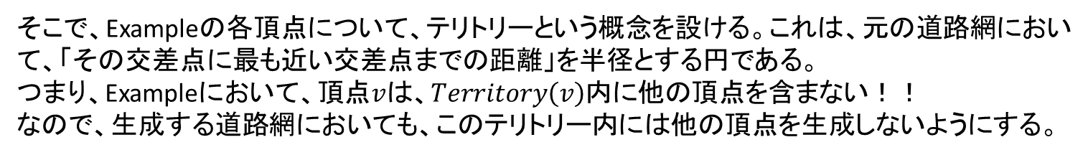

そこで、Exampleの各頂点について、テリトリーという概念を設ける。これは、元の道路網において、「その交差点に最も近い交差点までの距離」を半径とする円である。
つまり、Exampleにおいて、頂点$v$は、$Territory\left(v\right)$内に他の頂点を含まない！！
なので、生成する道路網においても、このテリトリー内には他の頂点を生成しないようにする。
$$Territory\left(v\right)$$
$$v$$
■なぜ、Voronoi図を使わないか？
Voronoi図では、近接頂点との中間点を境界としてしまうため、境界までの最小距離が上図よりも短くなる。さらに、上記の方法だと、領域の計算量が少ない、保持する情報量が少ない、新しい頂点を作るかどうかを判断する計算量が少ない、などの利点がある。

Slide 4
まずは、特徴量ファイルを更新。
kde_feature_london7.xml

Slide 5
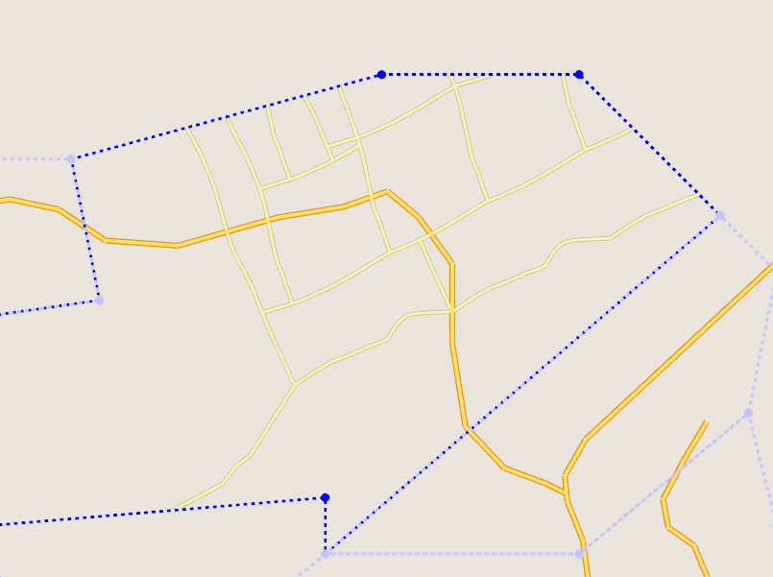
結果：密度が高いところは無くなったが、新たな課題が見つかった。
課題① 空白地帯ができる。これは、既知の課題ではあるが。
課題② 繰り返しが発生する。これも、既知の課題ではあるが。
繰り返し
空白地帯
空白地帯

Slide 6
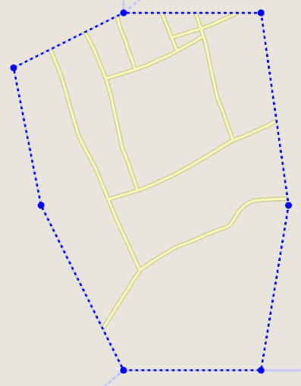
ターゲット領域が、Example領域と同じくらいの場合は、もちろんうまく行く。

Slide 7
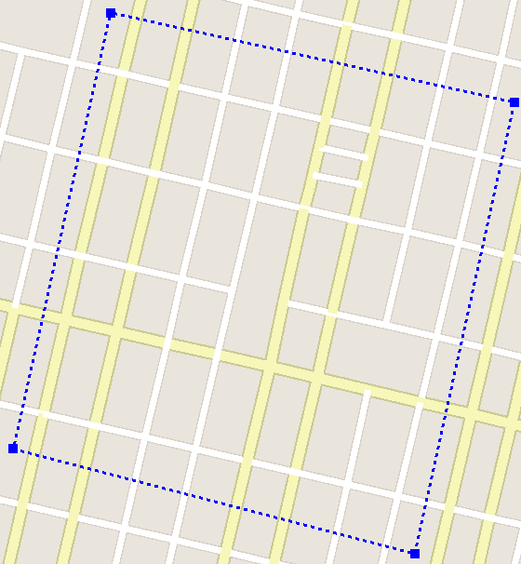
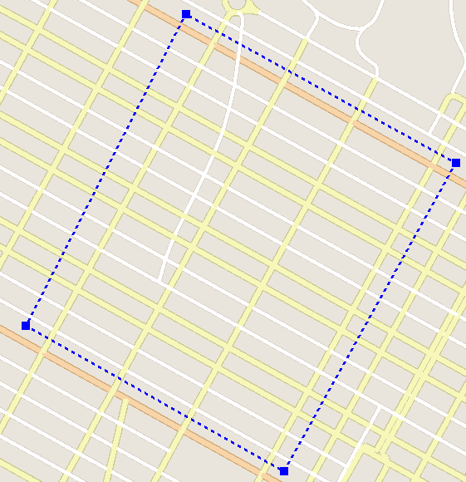
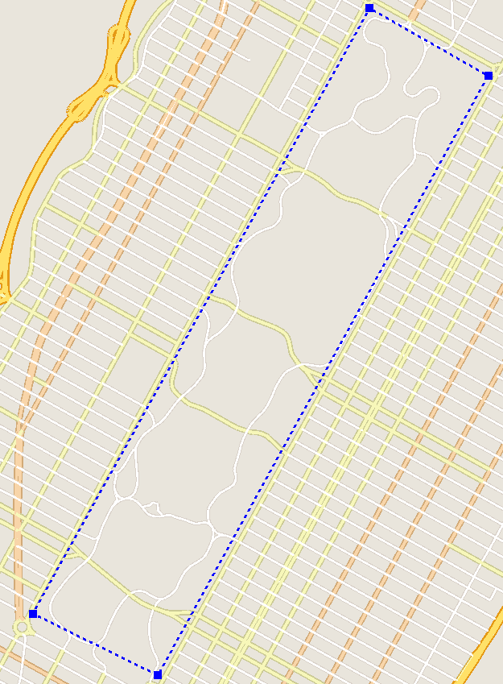
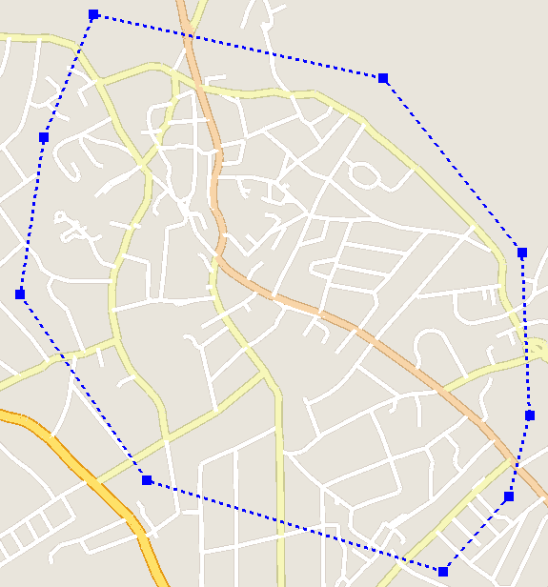
各特徴量ファイルを更新しておく。
kde_feature_new-york1.xml
kde_feature_new-york2.xml
kde_feature_new-york3.xml
kde_feature_london1.xml
kde_feature_london2.xml

Slide 8
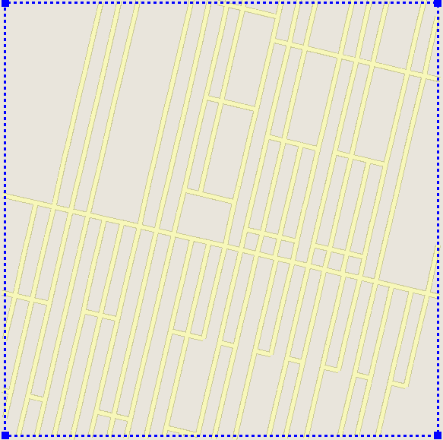
kde_feature_new-york1.xmlの結果：
なんかおかしい。エッジが繋がらない箇所が増えた。

Slide 9
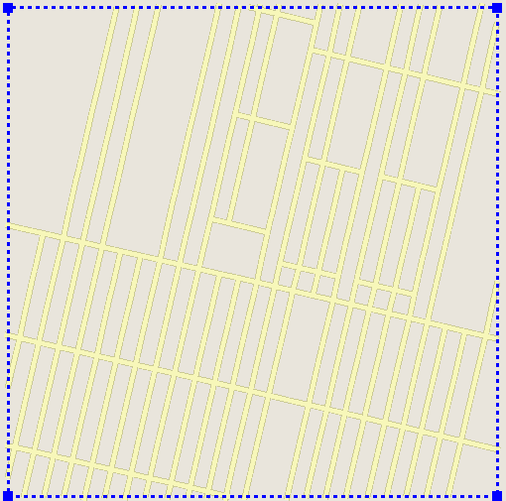
修正結果：
もとのExampleがうまくないので、これが限界。

